Slide 1
Resultados de la semana en curso y programación de la semana 47 de 2015 V1
20/11/2015
1
1
Notes:
1

Slide 2
Resultados de la semana en curso:
Comentarios generales
20/11/2015
2
2

Slide 3
Resumen semana actual N° 46/15
Durante la semana el despacho se ha realizado con los generadores auto despachados, rio Negro y Salto Grande a pleno.
En el día miércoles fue necesario despachar generación térmica para suministrar el pico de la noche, esto se debió a escasa generación eólica y a la reducida potencia disponible en Salto a raíz del vertimiento de esta central y del mantenimiento en una de las unidades.
En vista de la situación hidrológica se exportará durante toda la semana un monto de energía de aproximadamente 82 GWh.
Durante la semana se cerro definitivamente los vertederos de la central Palmar
Por diferentes motivos no se pudieron realizar pruebas en la conversora de Melo
Se produjeron nuevamente precipitaciones en la cuenca del río Uruguay con un aumento significativo de aportes en particular para la semana 47.
El jueves la central Batlle comunica que por una falla de un servicio auxiliar y para que la central quede disponible se debe generar con un motor en modalidad forzada. Debido a la situación y el costo que implica se decidió quede indisponible dicha central

Slide 4
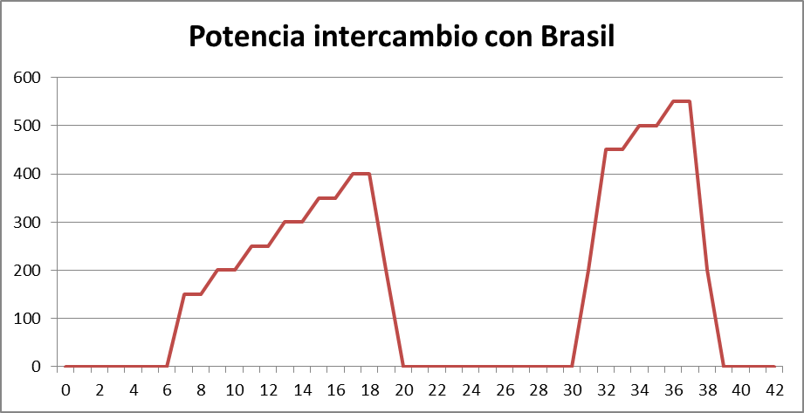
Perspectivas para la semana 47
La situación de los recursos hidráulicos es la siguiente:
  Río Uruguay, CTM informa para la semana entrante vertido hasta el 22/11/2015 por lo menos. Aportes del orden de 13000 m3/s sin lluvias y 14800 m3/s con lluvias previstas.
  Río Negro, se espera que Terra vierta al menos hasta el miércoles 25 de noviembre, Palmar esta con vertederos cerrados.
Para la semana entrante hay escasos pronósticos de precipitaciones para la cuenca del río Negro no así para Salto donde podrían producirse nuevas e importantes precipitaciones fundamentalmente en la cuenca alta.
De acuerdo al programa previsto para la semana entrante se deberá exportar durante toda la semana.
Se prevé que se generen las condiciones en
el sistema eléctrico brasilero para comenzar las
pruebas el lunes dirección Uruguay - Brasil

Slide 5
DESPACHO PROPUESTO
Considerando lo informado anteriormente se continua con la declaración de riesgo de vertimiento para todo el sistema siendo el despacho propuesto el siguiente:
Despacho propuesto
Auto despachados.
Salto a pleno exportando excedentes.
Terra a pleno mientras permanezca el vertimiento (en este rango de cotas y por debajo de 80,70 m se generara la minimo para que la cota no suba.)
Palmar para cota de 40.10m el día viernes.

Slide 6
Resultados de la semana en curso:
Comparación ejecutado-programado
.
20/11/2015
6
6

Slide 7
Datos globales semanales (jueves)

Slide 8
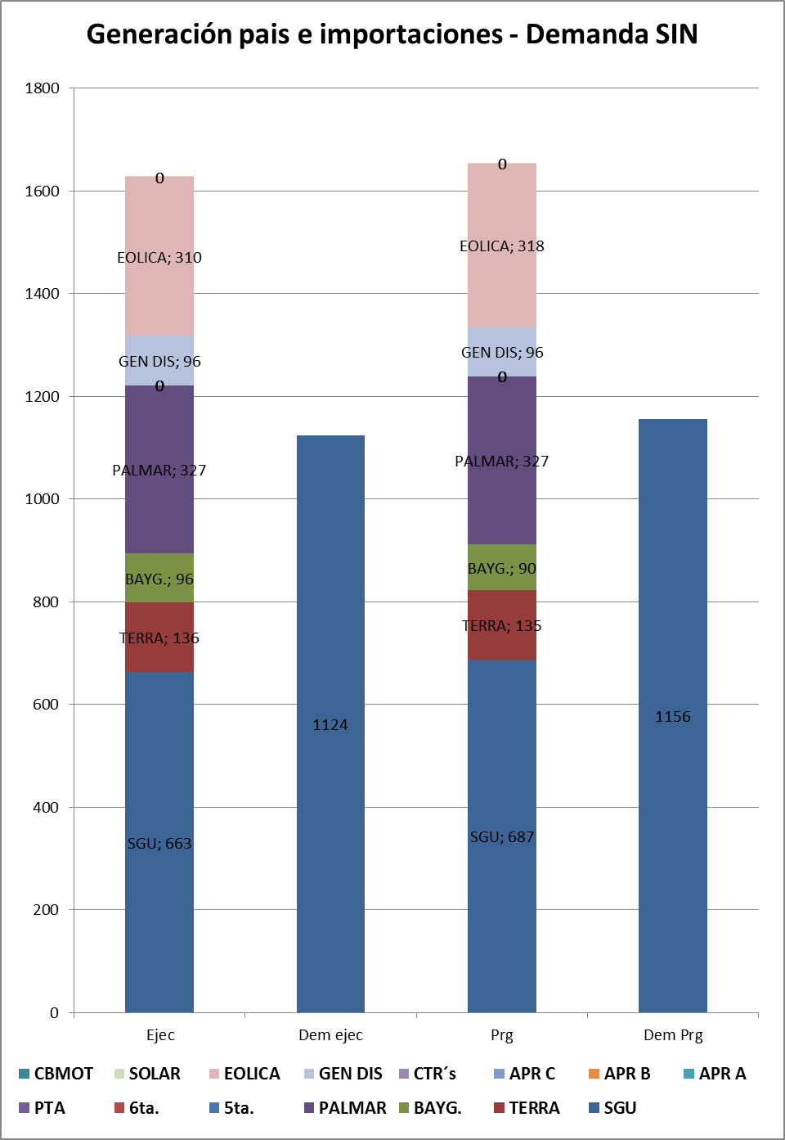
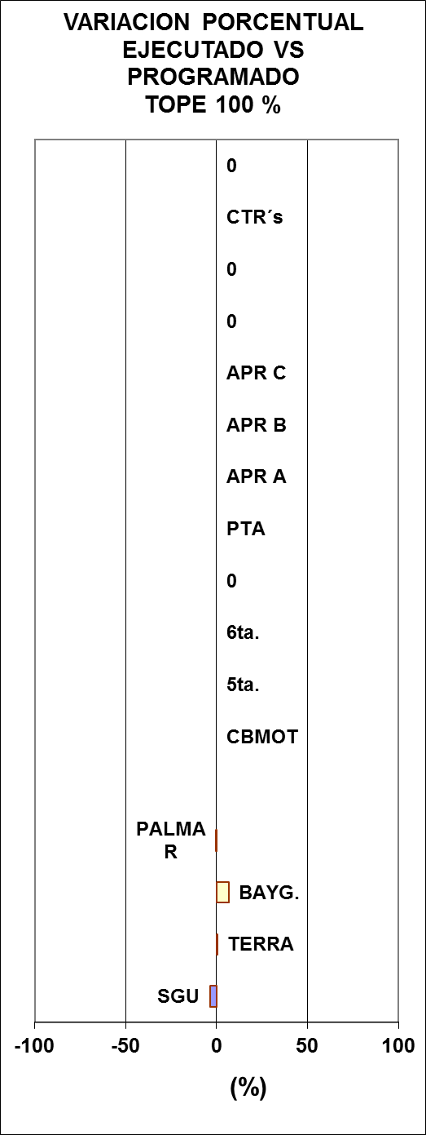
Datos globales semanales (jueves) Comparación previsto-ejecutado suministro de la demanda

Slide 9
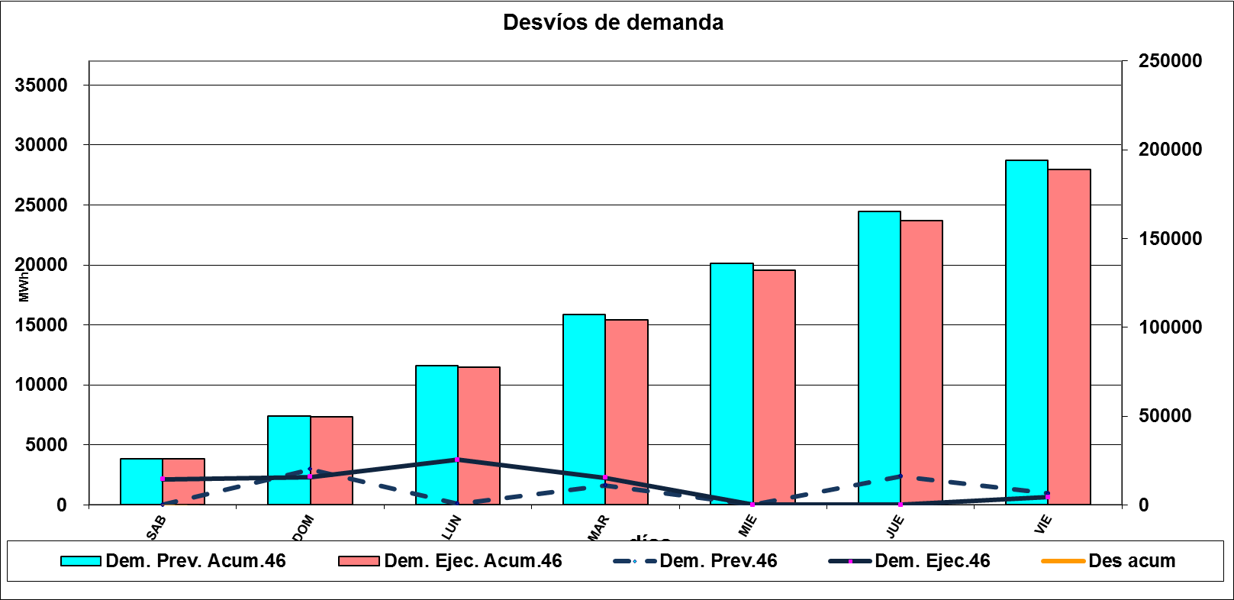
Evolución de la demanda

Slide 10
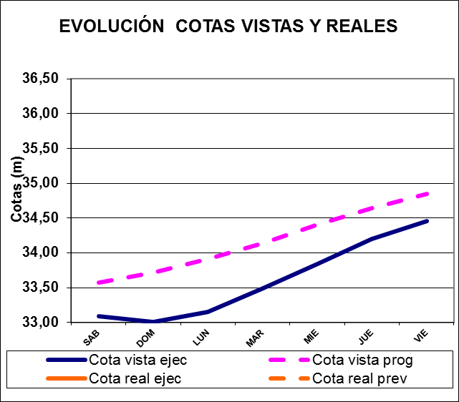
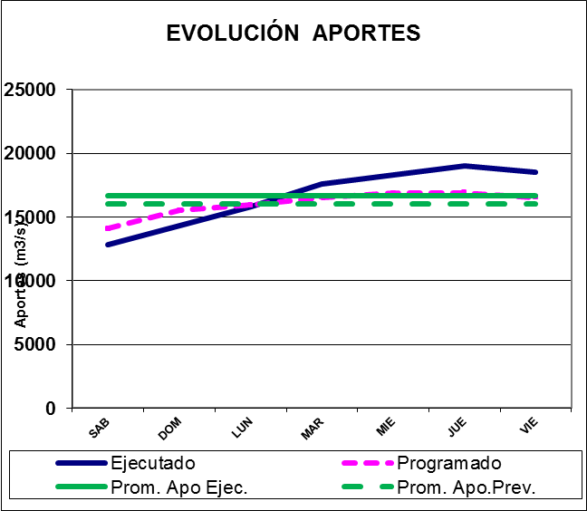
COMPARATIVO DE APORTES DE CENTRALES HIDRAULICAS
SALTO GRANDE

Slide 11
RIO NEGRO

Slide 12
Previsiones de generación eólica

Slide 13
Semana próxima
20/11/2015
13
13

Slide 14
Previsión temperaturas (Accuweather, jueves)

Slide 15
Precipitaciones previstas para los próximos días, Fuente INMET (viernes)

Slide 16


Slide 17
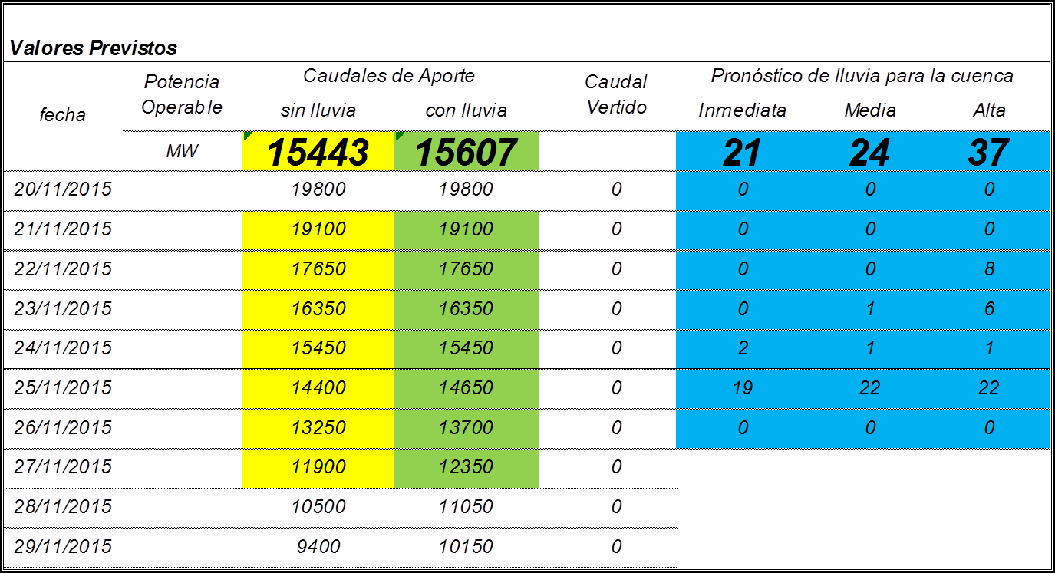
Previsión aportes Salto Grande (Fuente CTM, viernes)

Slide 18
Programación semanal
2015-47
20/11/2015
18
18
Notes:
18

Slide 19
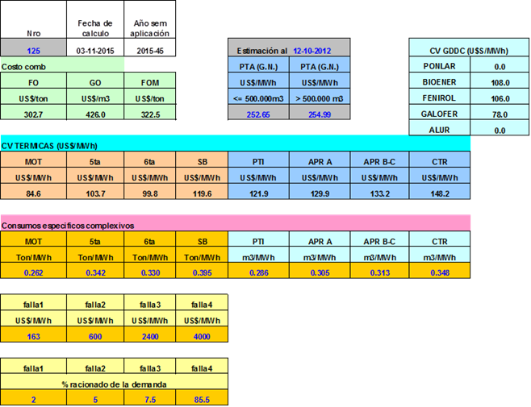
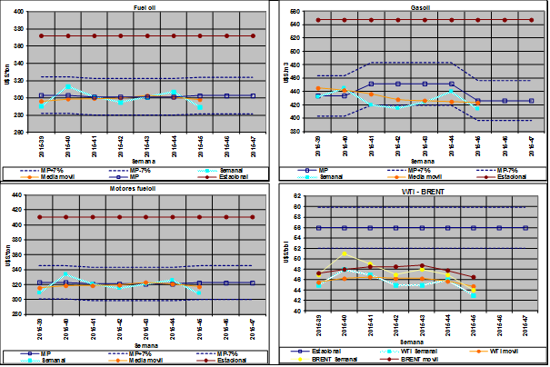
COSTO GENERACIÓN TÉRMICA

Slide 20
PREVISIÓN DE MANTENIMIENTOS

Slide 21
MODELOS

Slide 22
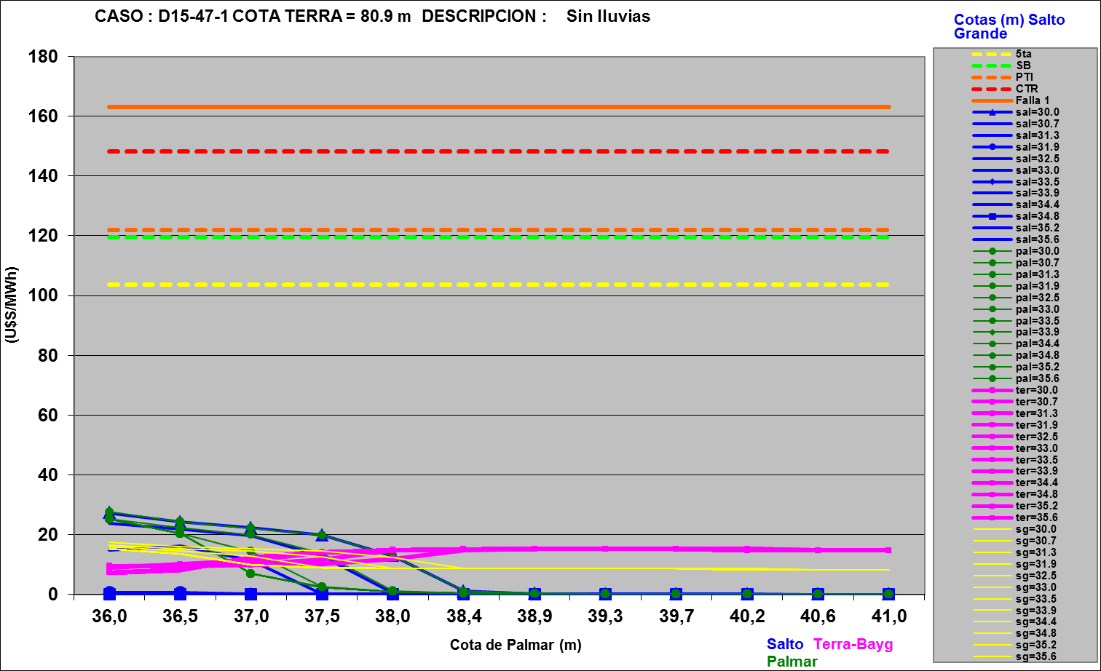
Mediano plazo

Slide 23
Caso libre, aportes sin lluvias

Slide 25
SimSEE, CASO LIBRE

Slide 27
Programa de generación de la semana 47/15:
20/11/2015
27
27

Slide 28
Programa semanal (jueves)

Slide 29
Programa semanal

Slide 30
Programa semanal (jueves)

Slide 31
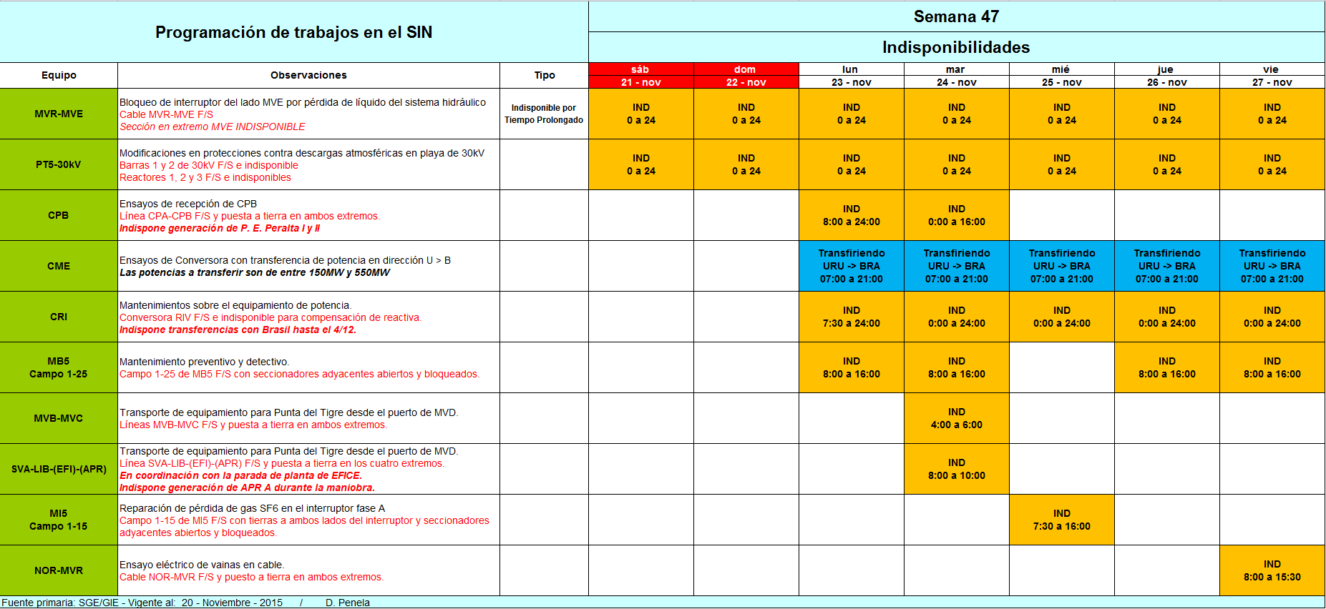
Principales trabajos en la red

